Slide 1
MWL
Whisky-smagning
den 2. marts 2012

Slide 2
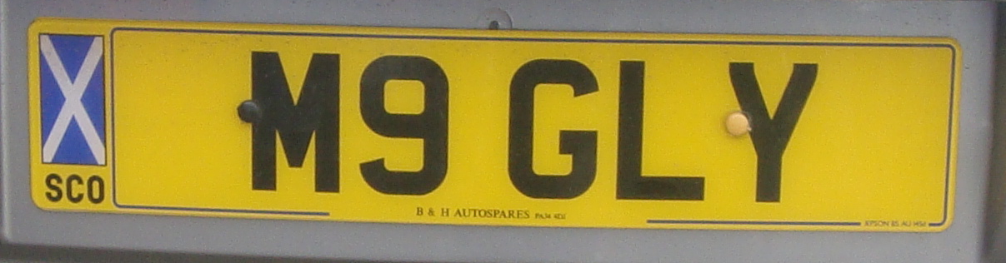

Slide 3
SMAGNING
NR 1

Slide 4
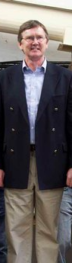
Anthony Wills
havde en drøm!
Han ville lave det perfekte destilleri på Islay
Efter mange års forberedelser kunne produktionen startes i december 2005.
Den 9. september 2009 blev den første whisky frigivet.
Modtagelsen var overstrømmende – Kilchoman blev rost til skyerne og alle de første aftapninger blevet revet væk.
Den flaske vi skal smage er fundet i en whisky-handel i Vejen i Midtjylland!
Og om lidt kan I selv smage om den positive modtagelse var berettiget…

Slide 5
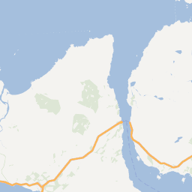
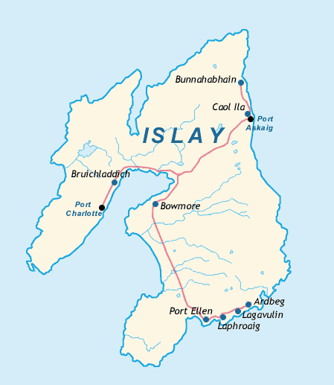

Slide 6
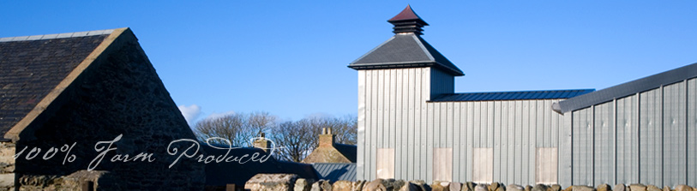
Whisky’en produceres af byg dyrket på egne marker.

Slide 7
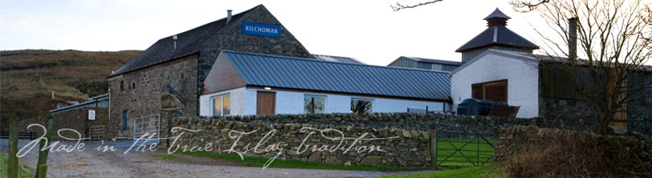
Destilleriet er det næstmindste i Skotland.
Producerer årligt ca. 90.000 l.

Slide 8
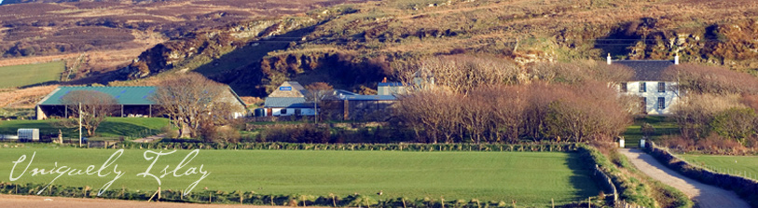
Kilchoman er det første nye destilleri på Islay i 124 år

Slide 9
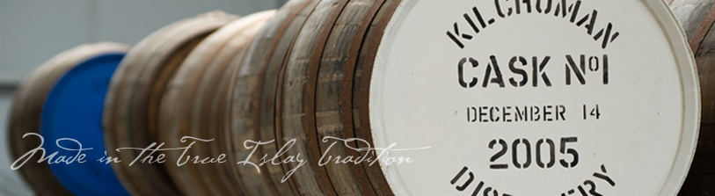
Kilchoman blev grundlagt i 2005
Destilleriet har frigivet flere specielle aftapninger, der kun sælges i Danmark.

Slide 10
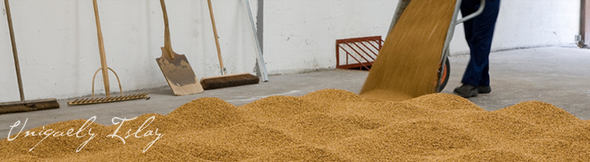
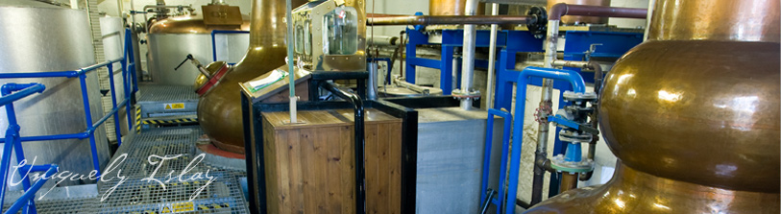

Slide 11
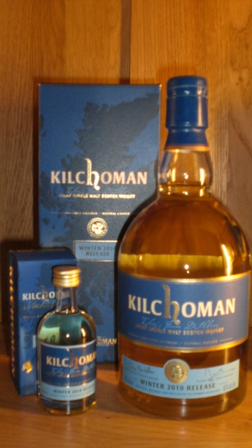
Kilchoman Winter 2010 Release, 46 %, 3 år
Fifth release fra destilleriet…
Farve: Blegt stråfarvet eller hvidvinsfarvet
Næse: Stærk tørve-aroma og en kompleks blanding af pærebolsjer (!), citrus og lidt mango eller vanilje.
Smag: I starten en sødhed – senere fulgt af tørverøg og blandede frugter.
Finish: Lang, ren og forfriskende – efterladende spor af tørverøg og kryddernellike.

Slide 12
SMAGNING
NR 2

Slide 13
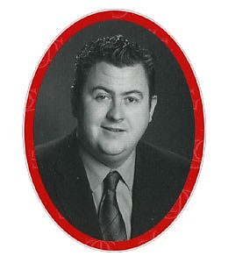
George S. Grant
- er sjette generation
Hans tip-tip-oldefar John Grant købte i 1865 destilleriet for 511 pund og 19 shilling. Destilleriet var grundlagt i 1836.
Siden er destilleriet blev ejet og drevet af samme familie i 6 generationer.
Destilleriet er uafhængigt – ikke en del af en større kæde.
Beliggende midt i Speyside

Slide 14
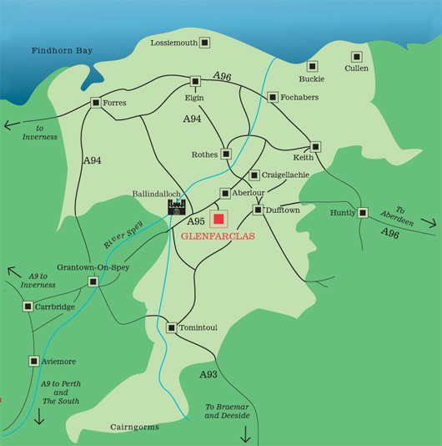

Slide 15
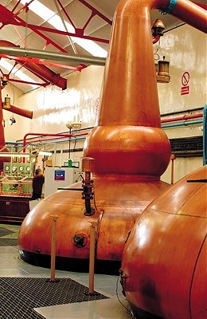
Glenfarclas har Speysides største stills.

Slide 16
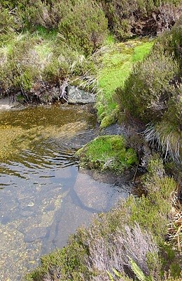
Glenfarclas betyder
”Dalen med det grønne græs”

Slide 17
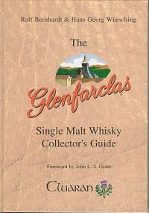
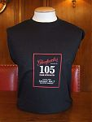
Glenfarclas sælger desuden en del andre produkter…
- f.eks. en bog om whisky
- og en T-shirt med Glenfarclas-motiv

Slide 18
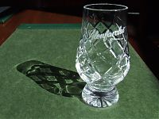
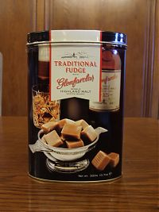
- whisky-glas i krystal-udgave!
- og selvfølgelig også fudge med Glenfarclas-whisky-smag

Slide 19
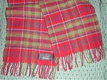
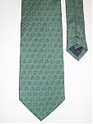
- tørklæde med det specielle Glenfarclas-klanmønster
- og naturligvis også slips …

Slide 20
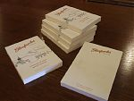
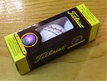
- og hvem kan undvære notesblokke med Glenfarclas-logo?
- eller golfbolde med Glenfarclas-logo?

Slide 21
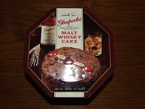
OG SIDST, MEN IKKE MINDST
DEN BERØMTE
WHISKY-KAGE
-

Slide 22
I 2011 kunne destilleriet fejre sit 175 års jubilæum

Slide 23
Og derfor har Glenfarclas sammensat
en whisky bestående af
en del fra et fad fra 1952
tre dele fra forskellige fade fra 1960’erne
tre dele fra forskellige fade fra 1970’erne
tre dele fra forskellige fade fra 1980’erne
tre dele fra forskellige fade fra 1990’erne
en del fra et fad fra 2000
Hvorved der nu er mulighed for at smage et
glas whisky fra seks forskellige årtier!

Slide 24
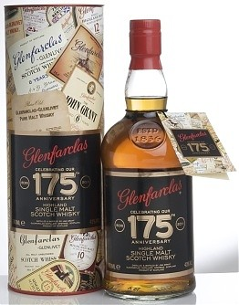
Glenfarclas 175 Anniversary, 43 %, alt mellem 11 og 59 år
Farve: ravfarvet / lynghonning-farvet
Næse: flødekaramel og vanilje – fremhæves desto længere whiskyen bliver i glasset (!)
Smag: En forening af tung sherry fra 1950’erne og 1960’erne med lettere frugtagtig smag fra 1970’erne og 1980’erne, friskheden fra 1990’erne og en overraskende modenhed fra 2000
Finish: ?

Slide 25
Enjoy !

